Slide 1
Technologické možnosti výroby pokročilých biopaliv v ČR
Praha

Slide 2
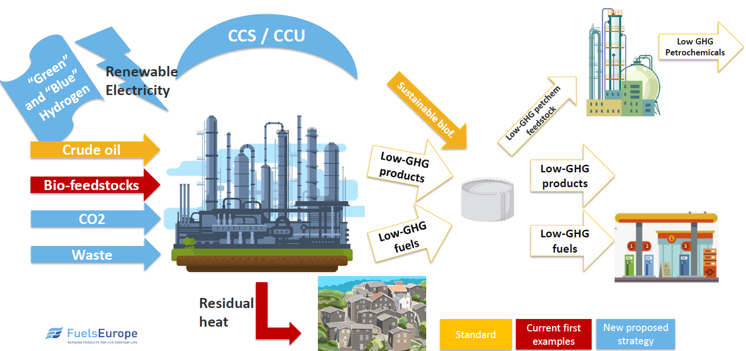
Co nás čeká?
ORLEN Unipetrol

Slide 3
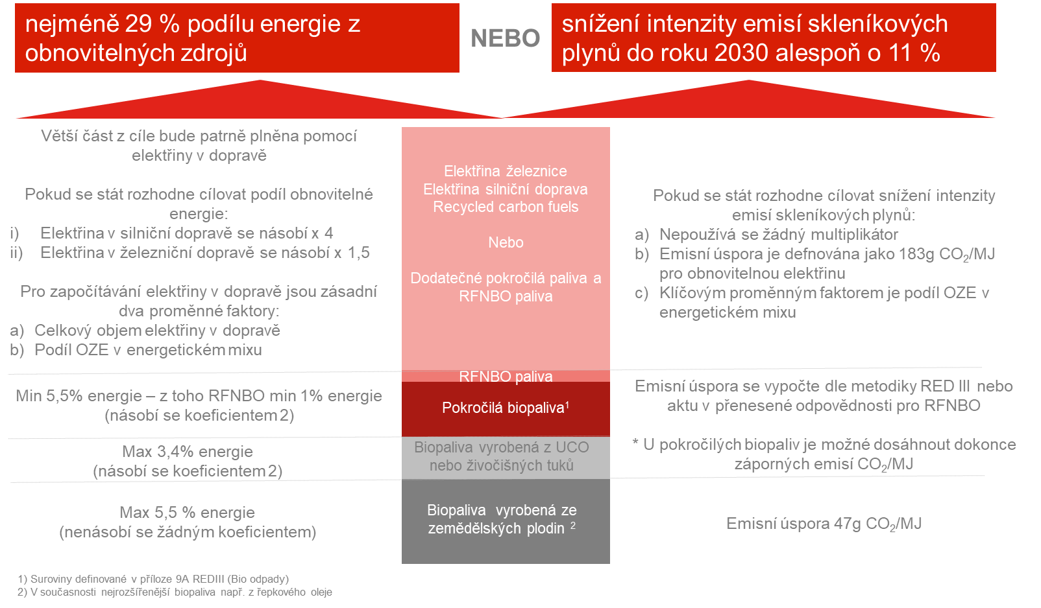
RED III
ORLEN Unipetrol

Slide 4
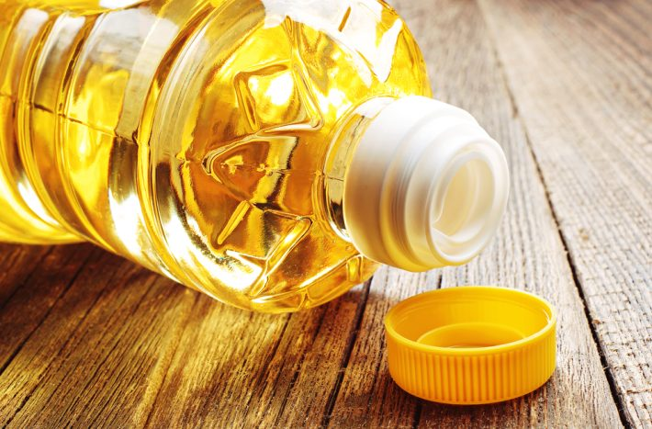
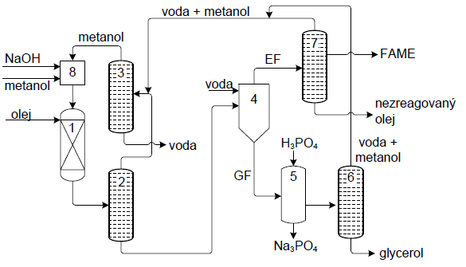
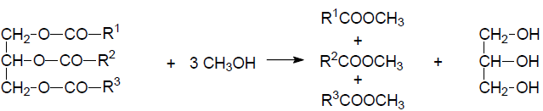
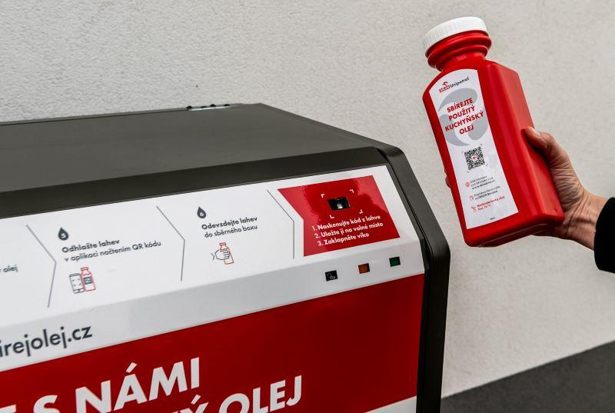
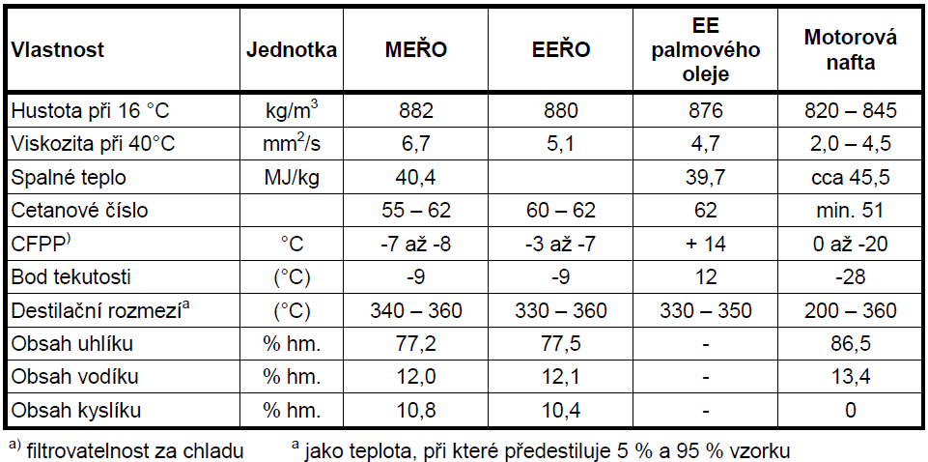
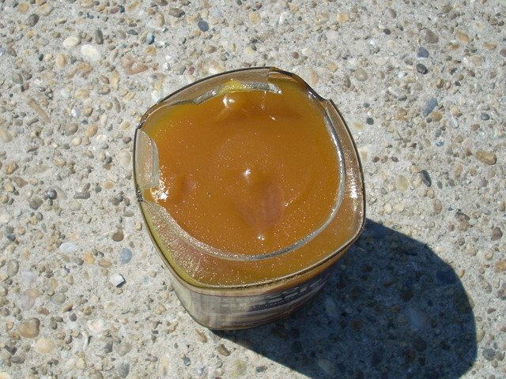
Biopaliva na bázi esterifikace trigliceridů
 | Trh s pohonnými hmotami v ČR |  | Výroba v ČR
Jednotka | (g CO_{2eq}/MJ)
FAME Metyl Ester Mastných Kyselin | MEŘO (Metyl Ester Řepkového Oleje) | 28,2 | 22
 | UCOME (Metyl Ester Použitého Kuchyňského Oleje) | 9,4 | 8,23
 | TME (Metyl Ester Živočišných Tuků) | 12,7 | 14,40
 | MEFA (Metyl Ester z roztoku Mastných Kyselin) | 9,4 | 9,09
ORLEN Unipetrol
Zdroj.: MŽP, Zprávy o emisích GHG z pohonných hmot; Skutečné hodnoty výrobců v ČR; VÚZT & SVB
Zdroj.: Ústav technologie ropy a alternativních paliv, Fakulta technologie ochrany prostředí, Vysoká škola chemickotechnologická v Praze

Slide 5
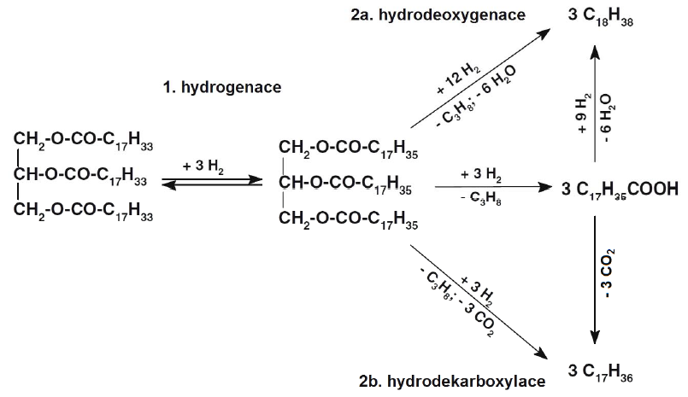
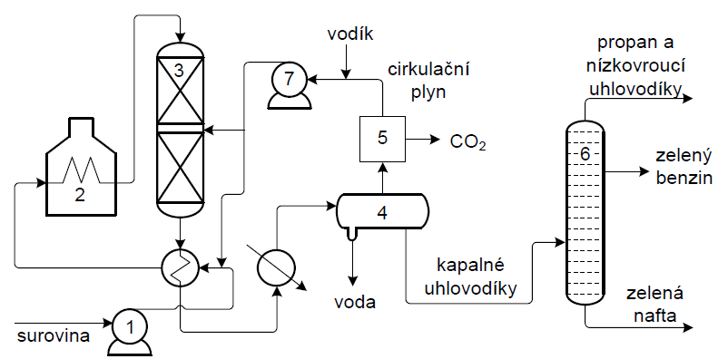
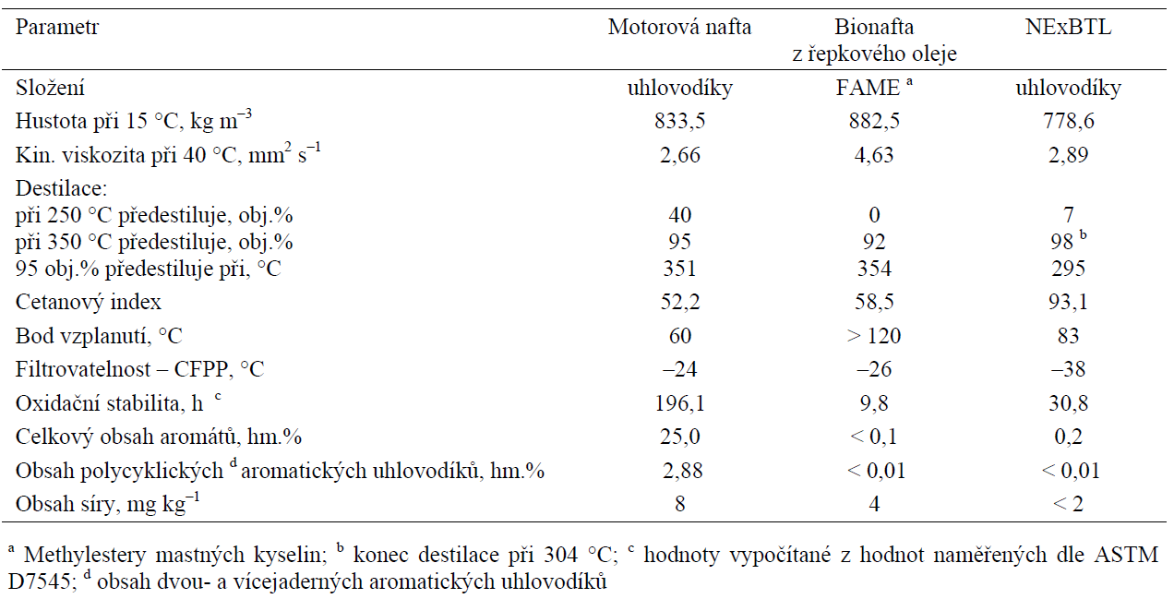
Biopaliva na bázi hydrodeoxygenace trigliceridů
 | Trh s pohonnými hmotami v ČR |  | Výroba v ČR
Jednotka | (g CO_{2eq}/MJ)
HVO / HEFA | PFAD (Destilát Mastných Kysel z výroby Palmového oleje) | 9,2 | -
 | AF (Živočišné Tuky) | 8,0 – 9,3 | -
 | UCO (Použitý Kuchyňský Olej) | 5,5 | -
 | RO (Řepkový Olej) | 27,2 | -
ORLEN Unipetrol
Zdroj.: MŽP, Zprávy o emisích GHG z pohonných hmot; Skutečné hodnoty výrobců v ČR; VÚZT & SVB
Zdroj.: Ústav technologie ropy a alternativních paliv, Fakulta technologie ochrany prostředí, Vysoká škola chemickotechnologická v Praze

Slide 6
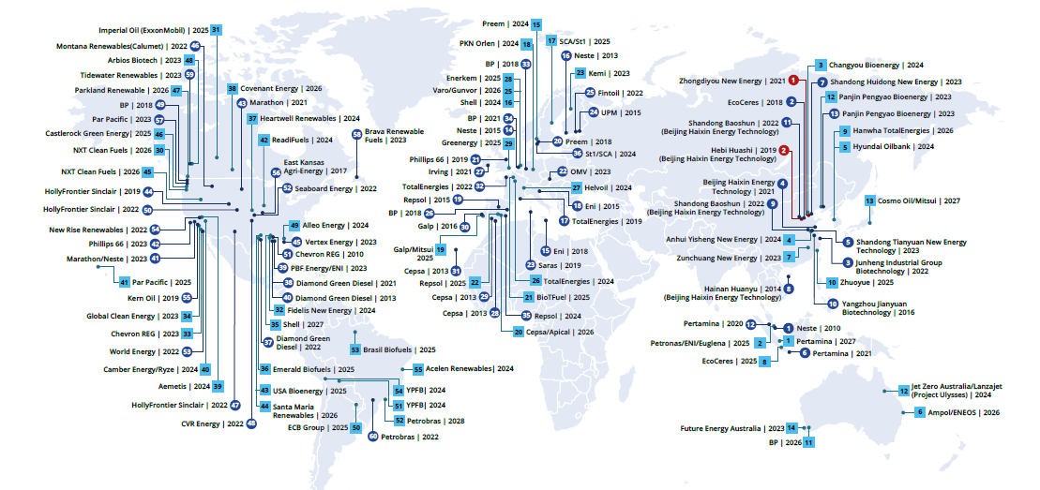
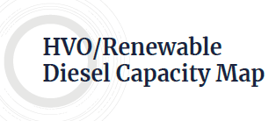
Biopaliva na bázi hydrodeoxygenace trigliceridů
ORLEN Unipetrol
Zdroj.: Argus

Slide 7
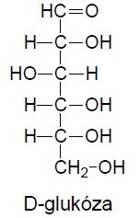
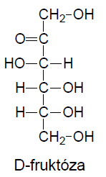
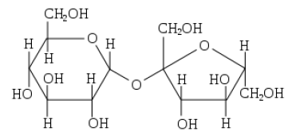
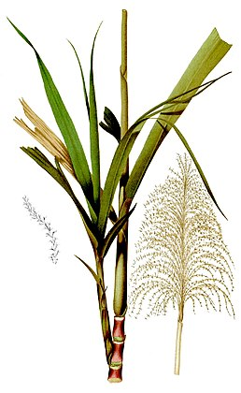

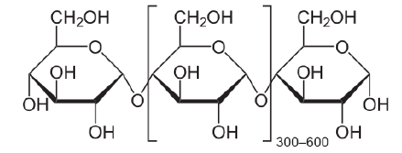
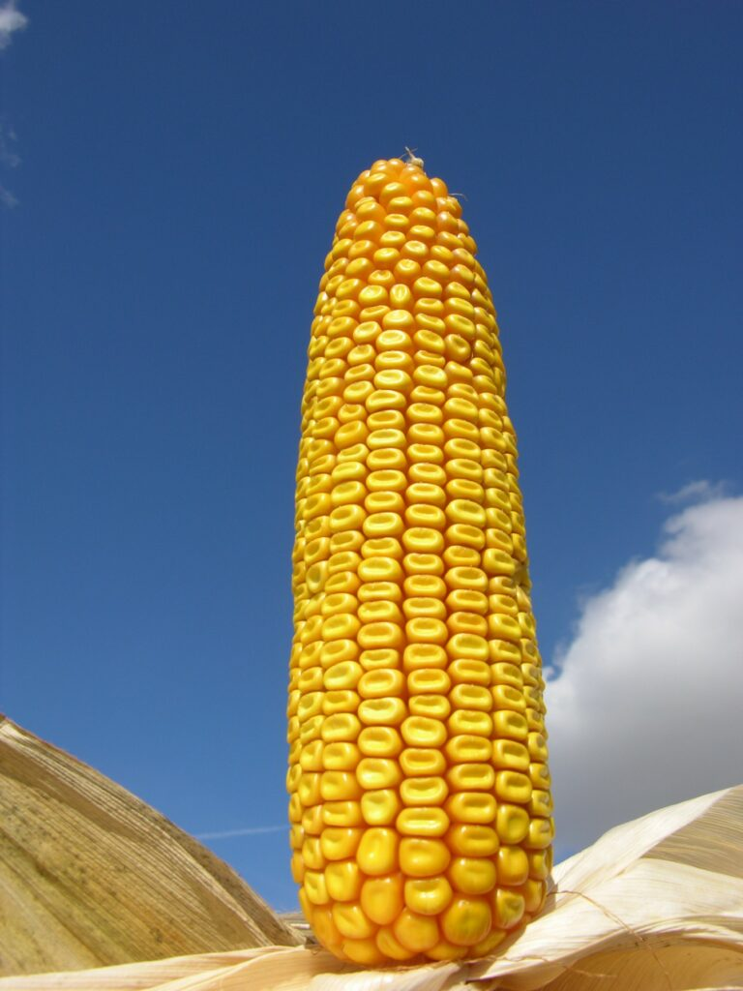
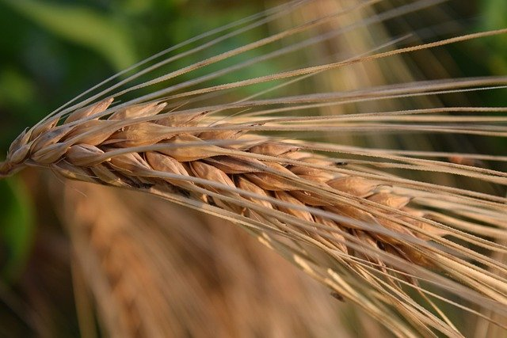
Biopaliva na bázi kvašení cukernatých surovin
 | Trh s pohonnými hmotami v ČR |  | Výroba v ČR
Jednotka | (g CO_{2eq}/MJ)
Bioethanol | Cukrovka | 27,8 | 22,4
 | Cukrová třtina | 14,3
 | Hnědé tukové lapoly | 3,2
 | Ječmen | 21,3
 | Kukuřice | 10,0 | 12,4
 | Kukuřičné palice | 12,8
 | Melasa | 18,1 | 16,1
 | Pšenice | 24,3
 | Škrobové kaly | 27,1
 | Bioodpady | 4,9
 | Ostatní zrniny | 11,1- 19,9
ORLEN Unipetrol
Sacharóza je disacharid složený z glukózy a fruktózy
Škrob vychází z glukózy a je buď lineárním polysacharidem (amylóza) nebo rozvětveným polysacharidem (amylopektin)
Celulóza vychází z glukózy a je rozvětveným polysacharidem s až statisícem jednotek glukózy

Slide 8



Biopaliva na bázi kvašení cukernatých surovin
 | Trh s pohonnými hmotami v ČR |  | Výroba v ČR
Jednotka | (g CO_{2eq}/MJ)
Bioethanol | Cukrovka | 27,8 | 22,4
 | Cukrová třtina | 14,3
 | Hnědé tukové lapoly | 3,2
 | Ječmen | 21,3
 | Kukuřice | 10,0 | 12,4
 | Kukuřičné palice | 12,8
 | Melasa | 18,1 | 16,1
 | Pšenice | 24,3
 | Škrobové kaly | 27,1
 | Bioodpady | 4,9
 | Ostatní zrniny | 11,1- 19,9
ORLEN Unipetrol
Monosacharidy za pomocí kvasinek přechází na alkohol a oxid uhličitý
Disacharidy a Škrob podléhají enzymatické hydrolýze za vzniku monosacharidů

Slide 9
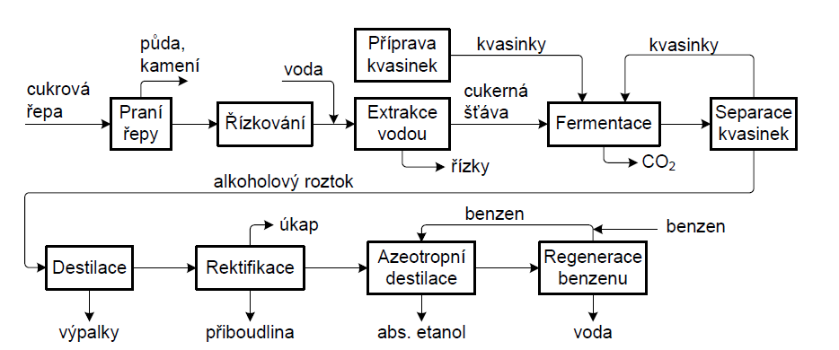
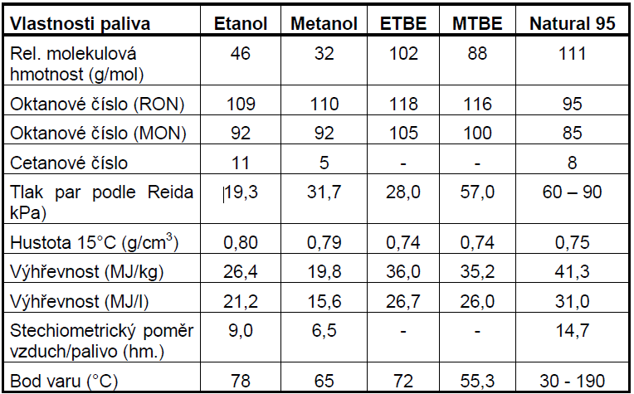
Biopaliva na bázi kvašení cukernatých surovin
ORLEN Unipetrol

Slide 10
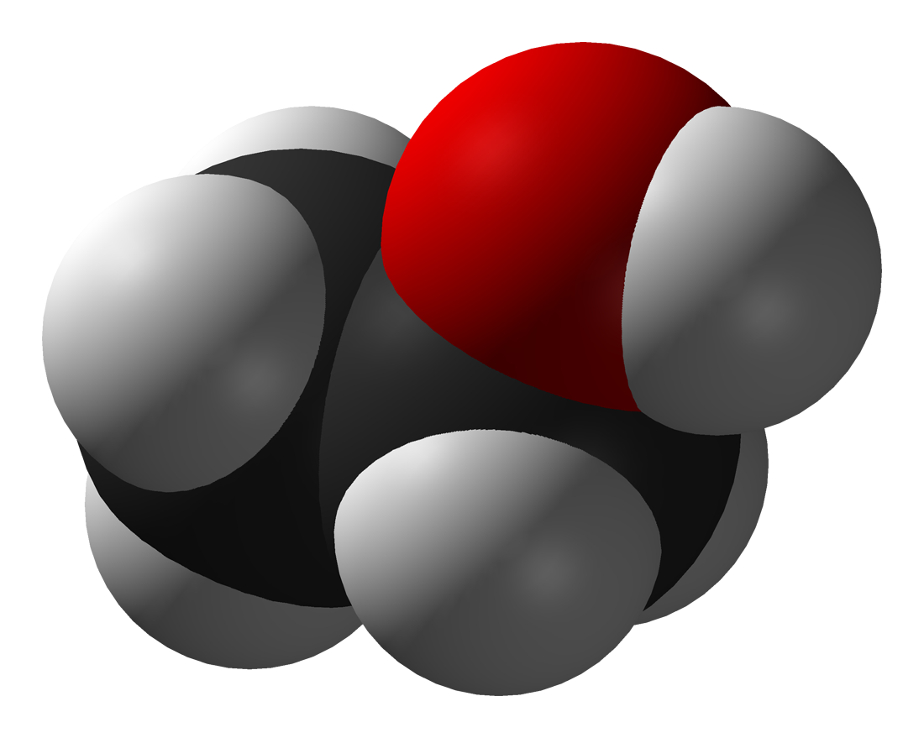
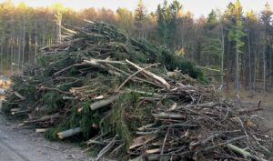
Biopaliva na bázi celulózy
Zplyňování biomasy s následnou mikrobiální transformací CO₂
ORLEN Unipetrol
Parní termické štěpení vlákniny následované enzymatickou hydrolýzou
Hydropyrolýza následovaná suchým reformování odpadních plynů
Problémy:
Ekonomika → konkurenční boj o surovinu s energetikou, vysoké investiční náklady, svozové náklady;
Spolehlivost → vysoká citlivost technologie na kontaminanty (bakterie, heterogenní katalyzátory), postupné „léčení porodních bolestí“ pilotních projektů;

Slide 11
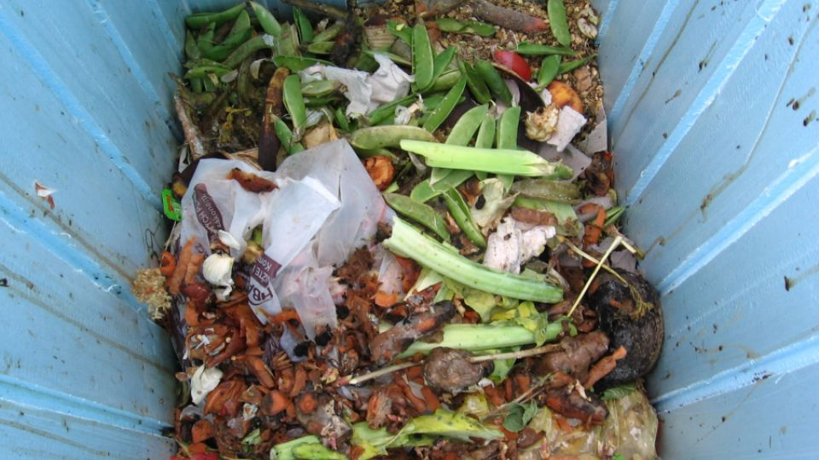
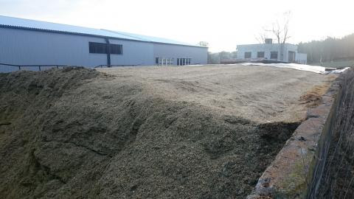
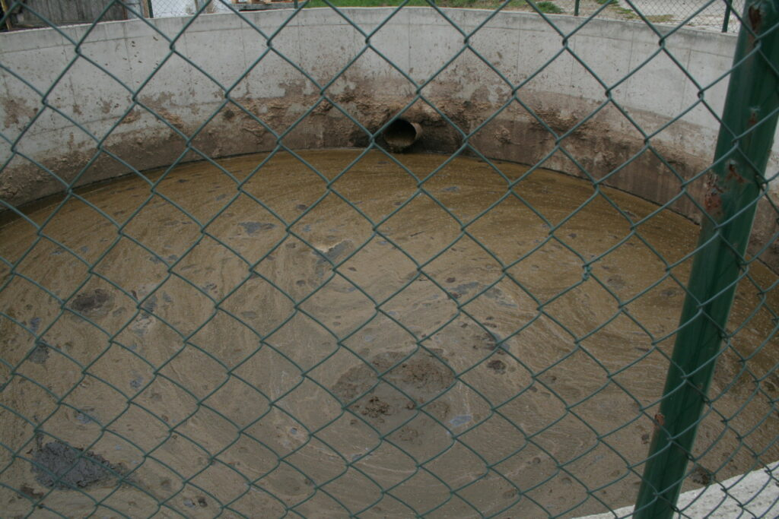
Biopaliva na bázi anaerobní fermentace cukernatých surovin
 | Trh s pohonnými hmotami v ČR |  | Výroba v ČR
Jednotka | (g CO_{2eq}/MJ)
Biomethan | Směsný komunální odpad | 15,0 |  | -
 | Kukuřičná siláž a kejda | 14,4 |  | -
 | Kejda a čistírenské kaly | -63,3 |  | -
 | Bioodpady | 19,9 |  | -
 | Živočišné tuky kat. 1 a 2 | 15,5 |  | -
 | Živočišné tuky kat. 3 | 16,6 |  | -
 | Surový glycerin | 17,5 |  | -
 | Ostatní zrniny | 26,5 |  | -
 | Škrobové kaly | 9,8 |  | -
 | Sláma | 20,9 |  | -
 | Použité kuchyňské oleje a tuky | 24,2; 19 |  | -
 | Průmyslové bioodpady | 14,0 |  | -
ORLEN Unipetrol
Zdroj.: MŽP, Zprávy o emisích GHG z pohonných hmot; Skutečné hodnoty výrobců v ČR; VÚZT & SVB
Zdroj.: ČZU, Fakulta agrobiologie, potravinových a přírodních zdrojů

Slide 12
Biopaliva na bázi anaerobní fermentace cukernatých surovin
ORLEN Unipetrol
Zdroj.: ČZU, Fakulta agrobiologie, potravinových a přírodních zdrojů

Slide 13
Děkuji za pozornost a Vaše otázky
ORLEN Unipetrol

